Slide 1
月度激励-星光应用申报
光迹字幕
（常新队-易荛）
（2026年8月）

Slide 2
01
创作简介
02
应用核心功能
03
创新性
04
商业价值

Slide 3
创作简介
团队简介：队长姓名、团队成员姓名、学校、专业、指导老师、联络人手机号、微信号
队长：易荛 团队成员：易荛 学校：湘潭理工学院 专业：信息与计算科学
指导老师：徐畅 联络人手机号：13367425801 微信号：yy562389451278
为什么做这款APP（100字左右）
演唱会应援、机场接机、表白和店铺促销都需要醒目的提示工具，但纸质手举牌制作麻烦，LED 灯牌又昂贵笨重。我们把手机屏幕变成随身 LED 屏，提供场景模板、实时预览、多种动画和全屏沉浸展示，打开应用即可快速完成配置。
应用一句话亮点
「 把手机秒变 LED 滚动屏，3 秒出效果，应援、接机、表白、促销一屏搞定。 」

Slide 4
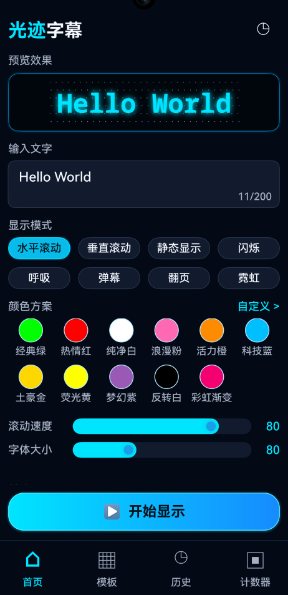
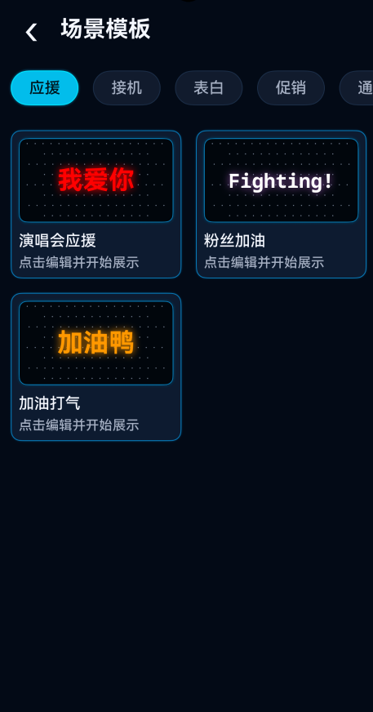
应用核心功能
差异化功能，图文并茂（每点50字以内）
1. 八种显示模式
滚动、静态、闪烁、呼吸、弹幕、翻页、霓虹循环等效果。
2. 实时预览自定义
文字、字号、速度、方向、亮度、颜色和点阵样式随调随看。
3. 六类场景模板
应援、接机、表白、促销、通知、互动一键套用。
4. 全屏展示与历史
隐藏系统栏、保持常亮、横竖屏切换；历史配置可恢复。

Slide 5
创新性
体验的创新与提升（每点50字左右）
1. 三步出效果：首页即配置即预览，模板可直接进入播放，缩短从想法到展示的路径。
2. 场景化表达：模板、动态效果和颜色系统组合，适配应援、接机、告白等真实场景。
3. 可读性优先：配色计算保证文字与背景具备足够对比度，暗光环境也保持清晰。
接入的鸿蒙特性（每点50字左右）
1. Window API：控制系统栏、亮度和屏幕常亮，提供全屏沉浸展示。
2. ArkUI 动画：animateTo 驱动滚动、闪烁、呼吸和弹幕等效果，响应式布局适配多设备。
3. 本地能力：Preferences 保存配置与最近历史，无网络权限即可完成核心流程。

Slide 6
商业价值
用户范围、用户反馈、商业潜力等
用户范围：追星粉丝、表白与接机人群、小商户、活动组织者和婚庆场景用户。
用户反馈：模板和实时预览降低了制作门槛；多动画与高对比显示让手机在临时应援和提示场景中更实用。
商业潜力：可拓展品牌定制模板、主题动画、GIF/视频导出和活动场景服务等增值功能。

Slide 7
月度应用之星申报
如果团队中有人需要申报月度应用之星，请在此页说明此人所做的贡献。
贡献：队长易荛独立完成了产品选题、需求梳理、功能文档、交互与视觉设计，并参与 ArkUI/ArkTS 实现、测试、上架材料准备和后续迭代，覆盖从构想到发布的完整流程。

Slide 8
谢 谢

